Slide 1
GAN based imge colorization
19114 최우현

Slide 2
GAN을 통해서 이미지 생성 기술 크게 발전
여러가지 테크닉을 통해서 품질 향상
실제 활용하기 편한 형태의 image colorization에 대한 연구

Slide 3
Related Works

Slide 4
CycleGAN
Pix2pix이후 스타일간의 tranfer를 위한 GAN
Generator와 Discriminator 모두 두개를 생성하고, 교차시키는 과정을 통해 transfer 학습
Deep Learning으로 어려운 역변환 과정 수행

Slide 5
AdaIn
Batch 단위의 정규화를 통한 모델 성능 향상 – BN
Batch 단위가 아니라 Instance 단위로 하면 Batch에 무관하게 데이터 자체에 집중 – IN
그 정규화하는 기준을 정하면 더 좋은 결과 – CIN
기준을 입력받아 변동시키면 입력에 맞는 결과 가능 – AdaIn

Slide 6
StyleGAN
Style에 맞는 이미지를 생성
Progressive Growing GAN을 베이스로 하여 AdaIn으로 style 입힘
Style로 랜덤 벡터를 사용하는 것이 아닌 Dense레이어를 통해 특정 성질을 띄게 함.
훈련하는 과정에서 latent에 style의 각 요소가 분리되어 들어가도록 훈련

Slide 7
Adversarial AutoEncoder
VAE에서 정규분포를 이용한다는 단점을 상쇄하기 위해 GAN의 Discriminator 구조를 사용.
VAE와 다르게 데이터 분포와 무관하게 균일한 mapping 가능

Slide 8
Method

Slide 9
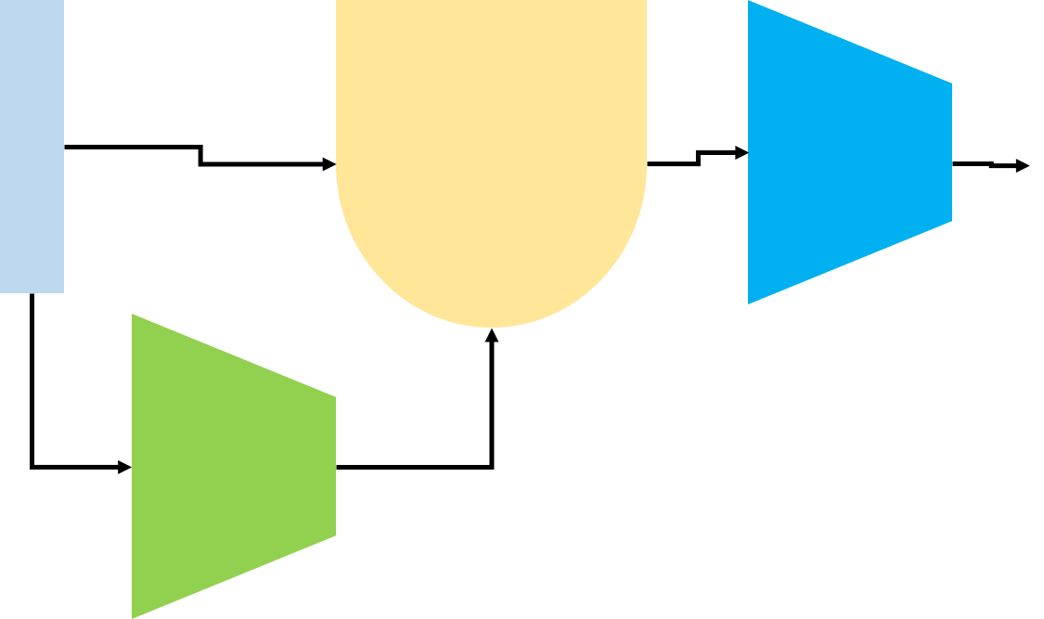
input
G
D
E

Slide 10
input
G
D
E

Slide 11
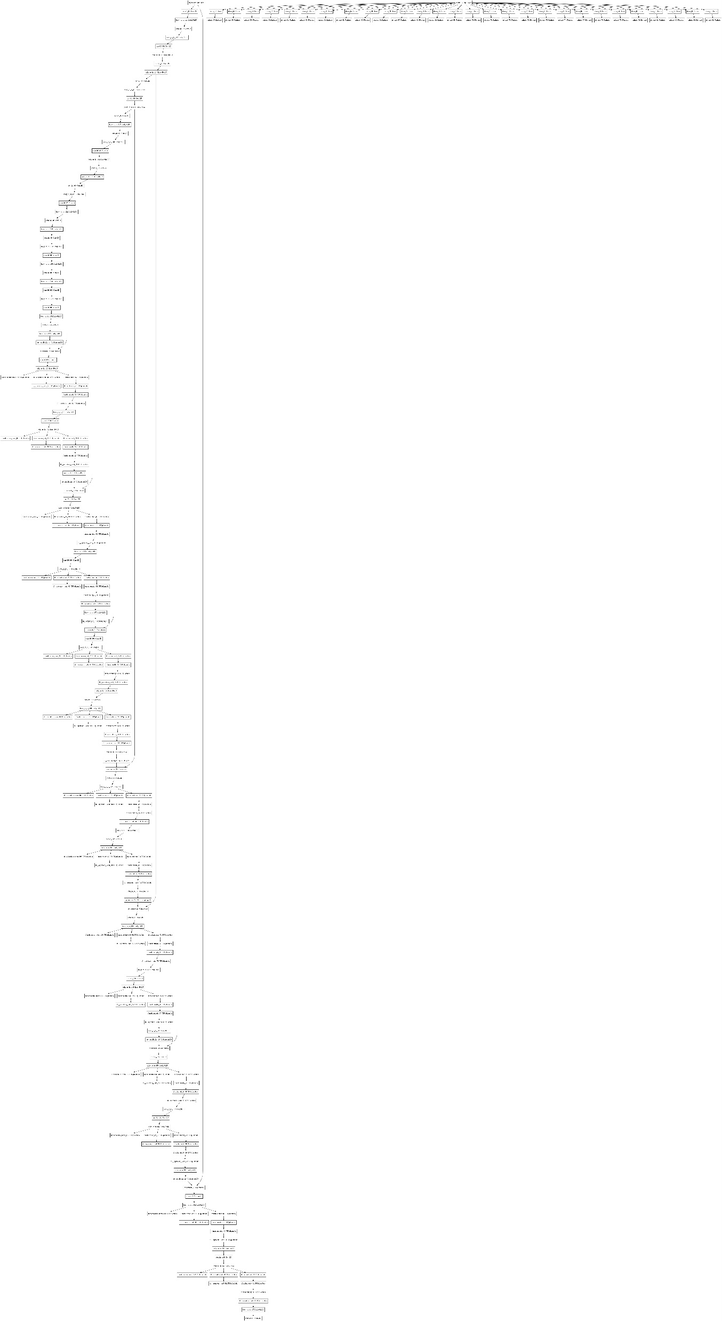
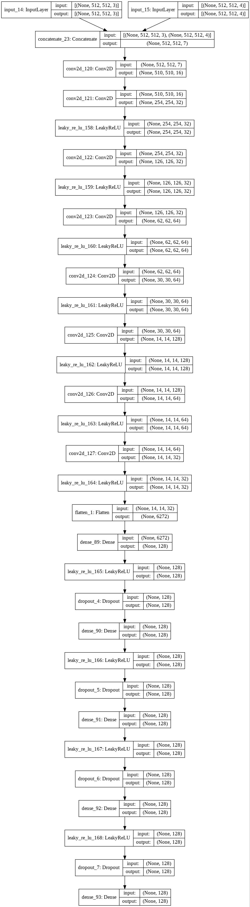

Slide 12
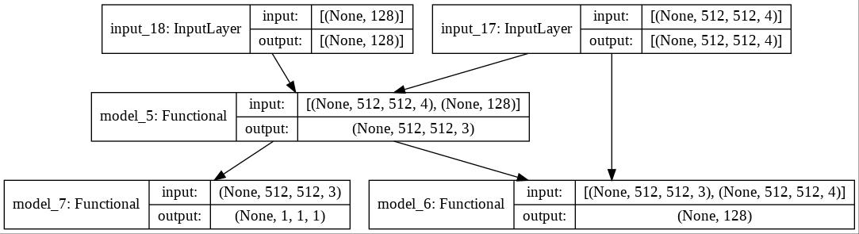

Slide 13
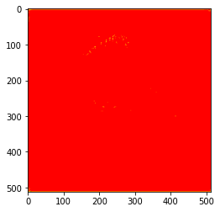
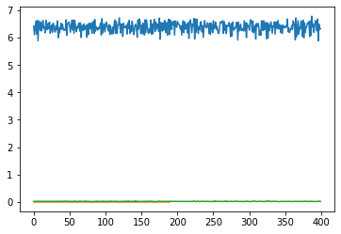

Slide 14
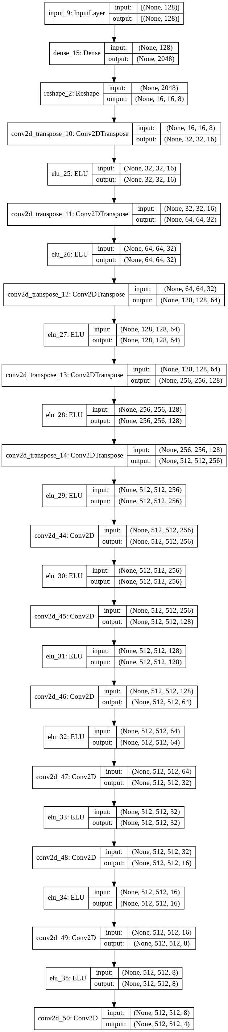
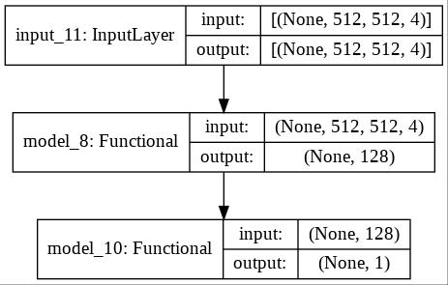

Slide 15
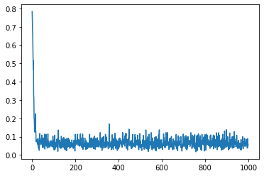

Slide 16
Encoder
Decoder

Slide 18
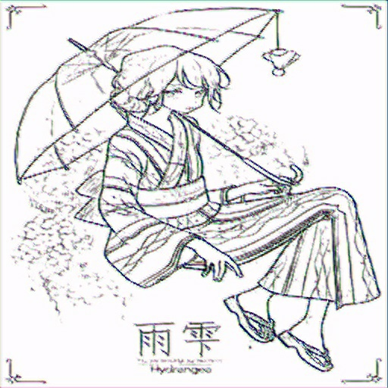
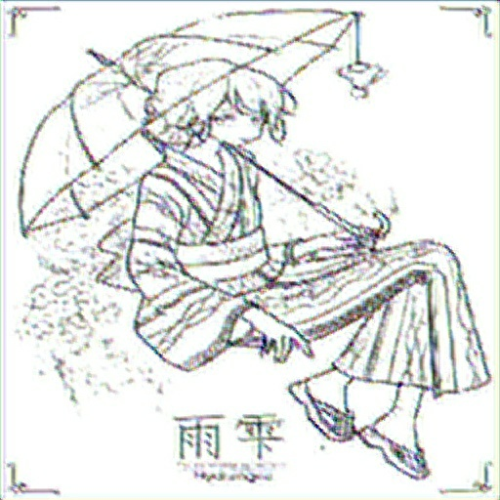
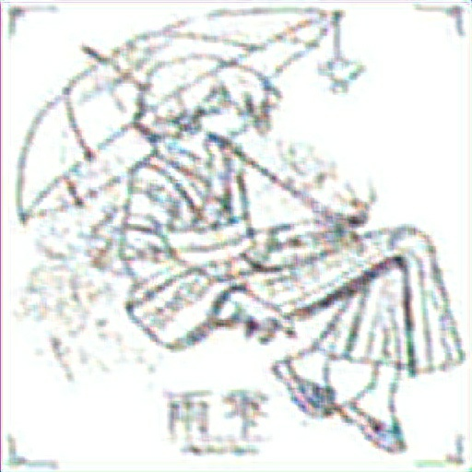
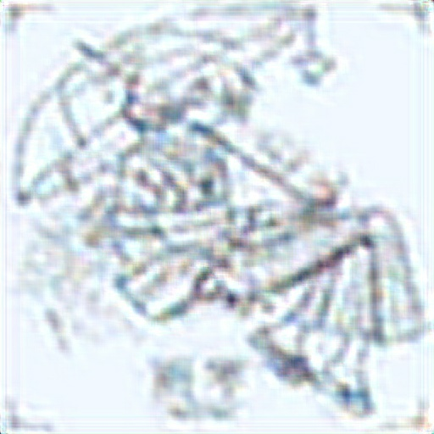

Slide 19
Next
단계적 훈련을 통해서 안정성, 결과 강화 필요

